Slide 1
PART
01
引言

Slide 2
1 原码
1)表示方法
用最高位表示符号位，其他位存放该数的二进制的绝对值。其中最高位1表示负，0表示正。
例如：0010表示2，1101表示-5
2)特点
- 表示方法很直观，简单易懂
- 有+0，-0两种情况
- 加减法运算需要先进行绝对值运算，再根据符号位确定最终结果， 硬件设计上较难。

Slide 3
2 反码
1)表示方法
正数的反码还是等于原码；负数的反码就是它的原码除符号位外，按位取反。
例如：1101表示-2
2)特点
反码通常作为原码->补码的过渡阶段，实际意义不大

Slide 4
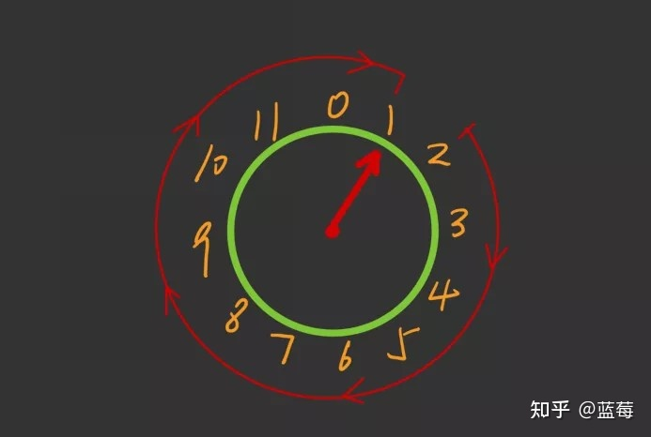
3 补码
1)表示方法
正数的补码等于它的原码；负数的补码等于反码+1（算数方法）
例如：0010表示2，1101表示-3
2)目的及原理
为了实现加减法的直接计算。
由于计算机字长的限制，一定位数的变量只能表示一定范围的值，因此当计算结果超出这个范围的时候会默认进行“取模”操作。而在这种运算中，减[X]相当于加[X]的补数。

Slide 5
3 补码
例如：位长为3位，则相当于结果取8（2的3次方）的余数。
则 -010 可以看成是 +110（因为010+110=000）
3)特点
- 只有一个0
- 实现加减法的直接运算
- 计算机均采用补码进行运算

Slide 6
4 移码
1)表示方法
补码的符号位取反
例如：0010表示2，1101表示-5
2)特点
- 将对应无符号整数一一对应地进行了平移，建立新的映射关系。
- 通常在浮点数表示协议IEEE中作为阶数出现，方便某些特殊值（如00000000、11111111）有特殊作用。

Slide 7
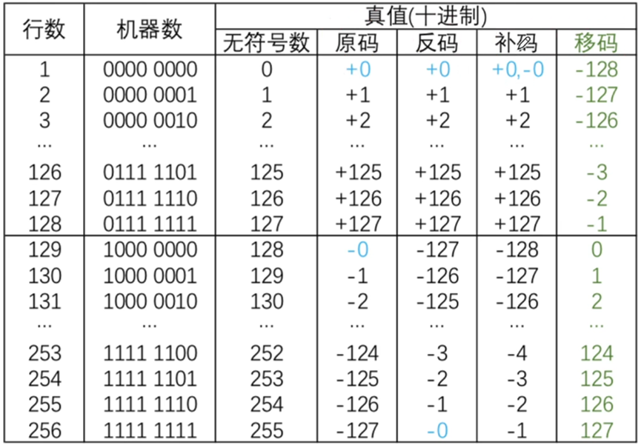
4 移码
以偏移量为128为例

Slide 8
PART
02
加法和减法

Slide 9
02 加法和减法
一、加法和减法的运算过程
1、二进制加法如何进行？

Slide 10
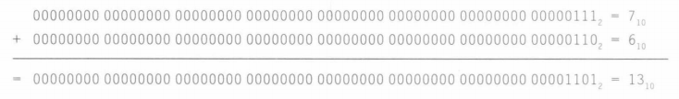
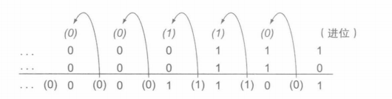
02 加法和减法
计算6₁₀+7₁₀
计算过程如下：

Slide 11
02 加法和减法
一、加法和减法的运算过程
1、二进制加法如何进行？
2、二进制减法如何进行？
减法：加法机智的朋友

Slide 12
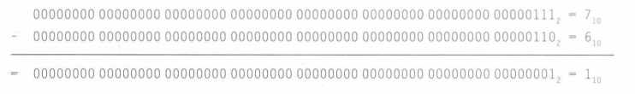
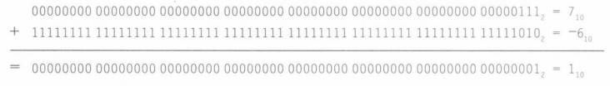
02 加法和减法
计算6₁₀-7₁₀
有没有别的策略？

Slide 13
02 加法和减法
一、加法和减法的运算过程
1、二进制加法如何进行？
2、二进制减法如何进行？
Q：目前的方案足够完善吗？
二、溢出

Slide 14
02 加法和减法
二、溢出
1、如何解决溢出？
（1）、加法什么时候一定不溢出？
不同符号操作数相加
（2）、减法什么时候一定不溢出？
相同符号操作数相减
（3）、什么时候一定发生溢出？

Slide 15
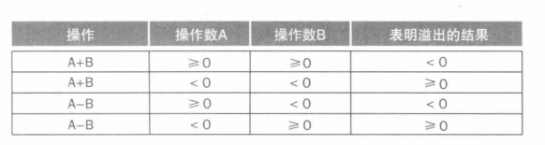
02 加法和减法
1、加法
（1）正数+正数=负数
（2）负数+负数=正数
2、减法
（1）正数-负数=负数
（2）负数-正数=正数

Slide 16
02 加法和减法
一、加法和减法的运算过程
1、二进制加法如何进行？
2、二进制减法如何进行？
二、溢出
1、有符号数运算的溢出
？无符号数运算的溢出？

Slide 17
02 加法和减法
一、加法和减法的运算过程
1、二进制加法如何进行？
2、二进制减法如何进行？
二、溢出
1、有符号数运算的溢出
2、无符号数运算的溢出
三、硬件实现？
1、半加器

Slide 18
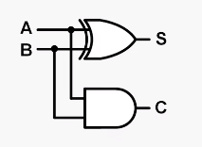
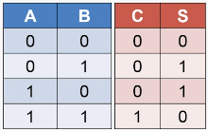
02 加法和减法
功能：将两个一位二进制数相加
输入端口A、B
输出端口S（和）、C（进位）
由一个异或门和一个与门组成
半加器
0
1
1
0

Slide 19
02 加法和减法
一、加法和减法的运算过程
1、二进制加法如何进行？
2、二进制减法如何进行？
二、溢出
1、有符号数运算的溢出
2、无符号数运算的溢出
三、硬件实现？
1、半加器
2、全加器

Slide 20
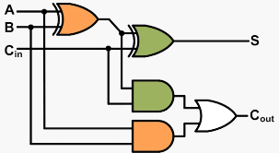
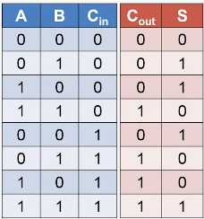
02 加法和减法
由两个半加器构成
输入端口A、B、Cin（进位输入）
输出端口S（和）、Cout（进位输出）
全加器

Slide 21
02 加法和减法
一、加法和减法的运算过程
1、二进制加法如何进行？
2、二进制减法如何进行？
二、溢出
1、有符号数运算的溢出
2、无符号数运算的溢出
三、硬件实现？
1、半加器
2、全加器
3、4-bit加法器

Slide 22

02 加法和减法
将四个全加器串联起来
前一个全加器的进位输出作为后一个全加器的进位输入
4-bit加法器

Slide 23
PART
03
乘法器

Slide 24
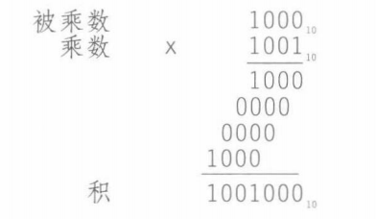
01 乘法是计算的？
从左到右选择乘数数中的一位，用这一位乘上被乘数，然后将得到的中间结果相对于前一位的结果左移一位，将得到乘数位数个结果相加得到积。

Slide 25



02 乘法器设计中的问题
所需寄存器位数
得到乘法中间值
整体框架
理论上：储存积寄存器位数=被乘数寄存器位数+乘数寄存器位数
组成：
1）存储被乘数，乘数，结果的寄存器
2）计算单元
3）控制测试单元
1)当乘数为1时，将被乘数复制到合适位置。
2)当乘数为0时，将0放到合适位置。
存储积的寄存器同时存储中间值

Slide 26
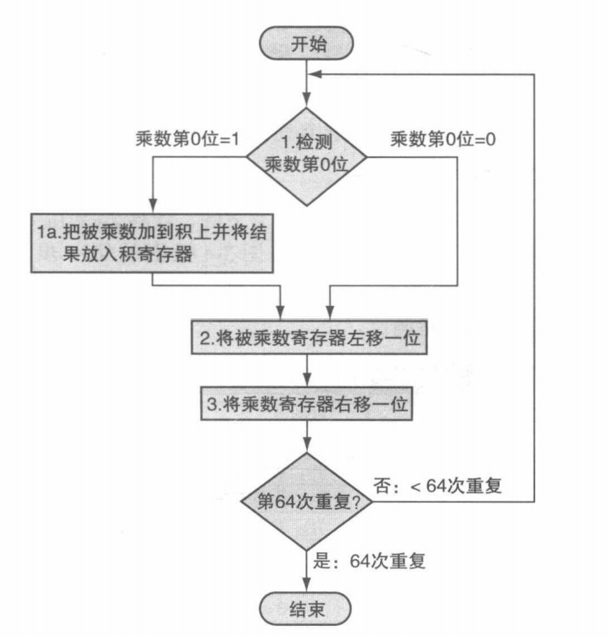
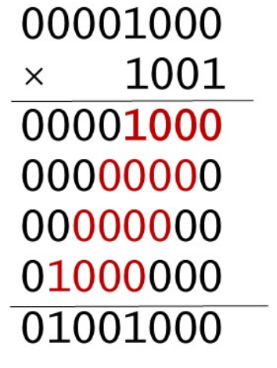
03 乘法器实现

Slide 27
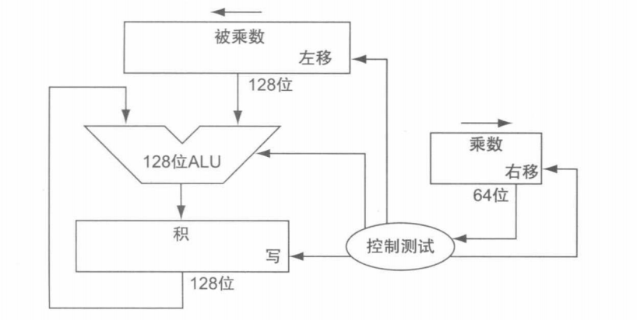
03 乘法器实现

Slide 28
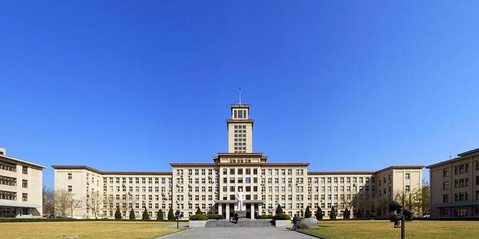
03 乘法器简单优化
上面展示乘法器的改进之处？
2.时间消耗上的优化
1）像加法器的优化一样，使用更多计算单元，空间换时间
2）一个时钟周期计算多位
1.空间占用上的优化
1）使用更小的寄存器(压 缩位宽)
2）复用寄存器

Slide 29
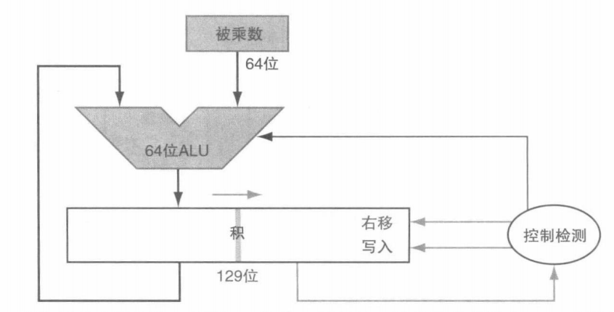
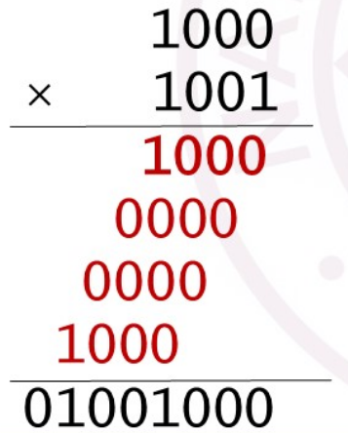
03 乘法器简单优化
空间优化：

Slide 30
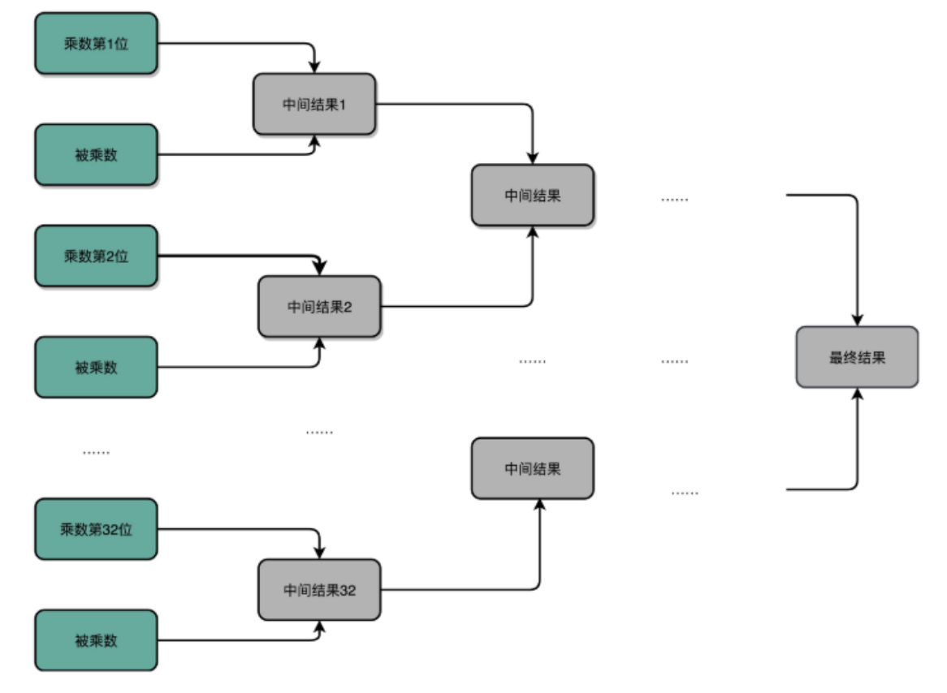
03 乘法器简单优化
时间优化：使用更多计算单元

Slide 31
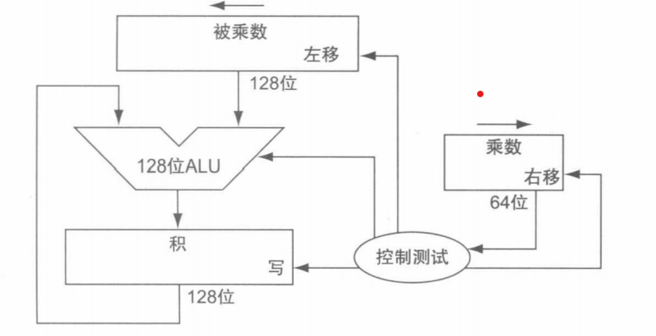
03 乘法器简单优化
时间优化：一个时钟周期计算多位（两位为例）
当乘数位为00时，中间结果为0
当乘数位为01时，中间结果为乘数
当乘数位为10时，中间结果为乘数左移一位
当乘数位为11时，中间结果为乘数左移一位加上乘数
两位
两位

Slide 32
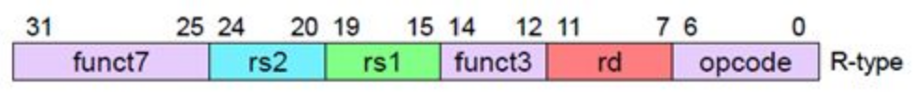
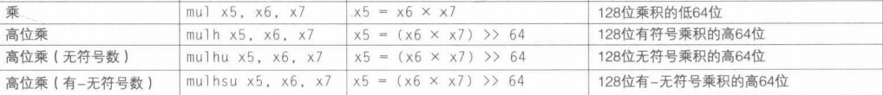
04 乘法指令

Slide 33
PART
04
除法器

Slide 34
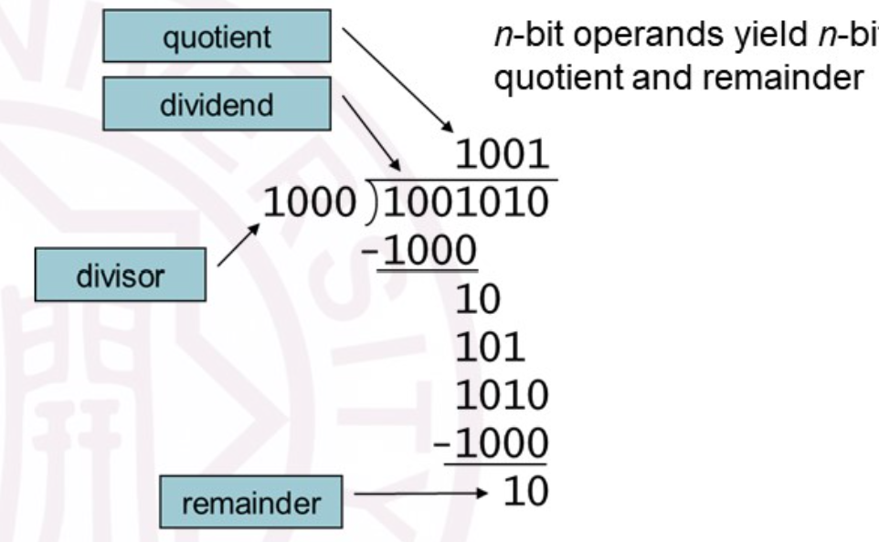
01 回顾MIPS中的除法器的设计
『Q1』除数为0怎么办？
『Q2』如何判断到达最后一步？
『Q3』针对除法操作后不够除如何“回退”
(恢复)被除数的值?

Slide 35
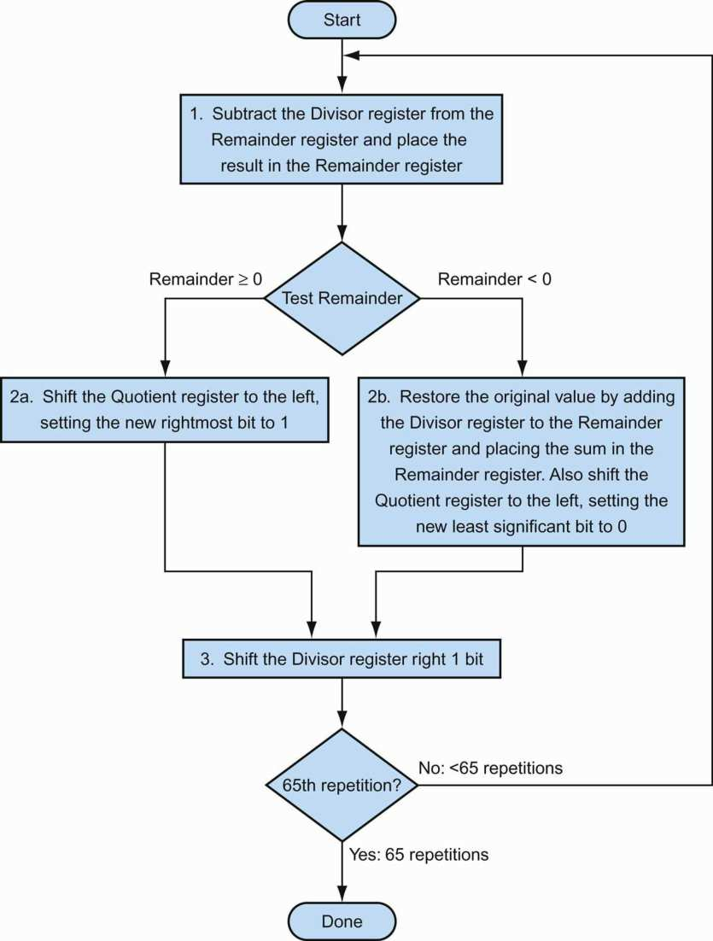
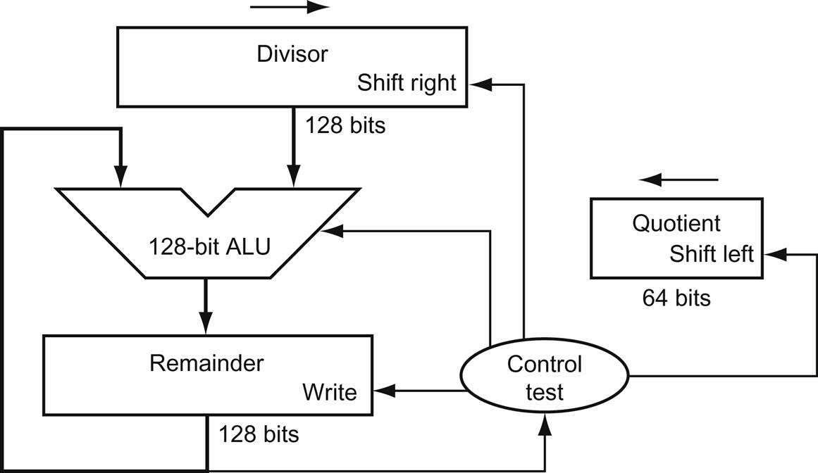
01 回顾MIPS中的除法器的设计
在空间角度上，我们注意到除数有一半是没有被使用的，余数也是有一半是无用的，我们提出的解决思路是寄存器复用
而在时间角度上，我们说明了基于这种实现原理的除法器是没有办法做到像乘法器一样的并行处理的，这是因为每两个之间的指令是有依赖关系的。

Slide 36
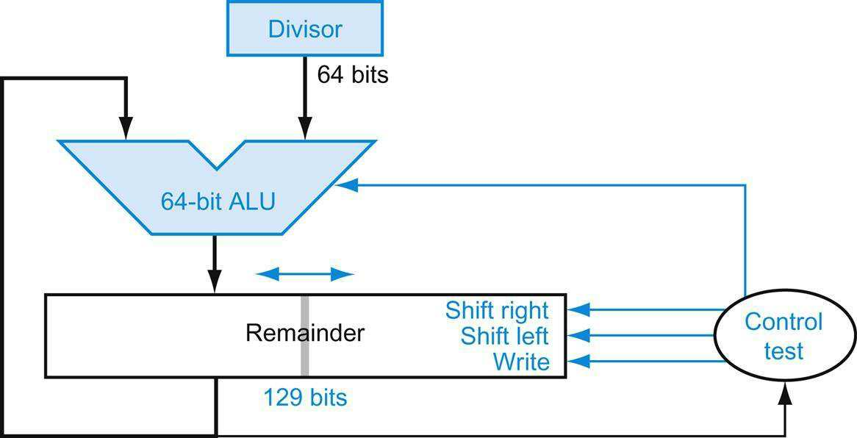
01 回顾MIPS中的除法器的设计
优化的方案：
1. 除数寄存器缩小为64位，无需支持移位；
2. 取消商寄存器
3. 128位的ALU缩减为64位的ALU
4. 余数寄存器只有高64位参与加减法运算
5. 余数寄存器需支持左移和右移操作
6. 商从右端逐位移入余数寄存器
7. 运算结束后，商占据余数寄存器的低64位
原先的结构：
1. 一个128位的余数寄存器
2. 一个128位的除数寄存器
3. 一个64位的商寄存器
4. 一个128位的ALU（加法和减法）
现在的结构：
1. 一个129位的余数商寄存器
2. 一个64位的除数寄存器
3. 一个64位的ALU

Slide 37
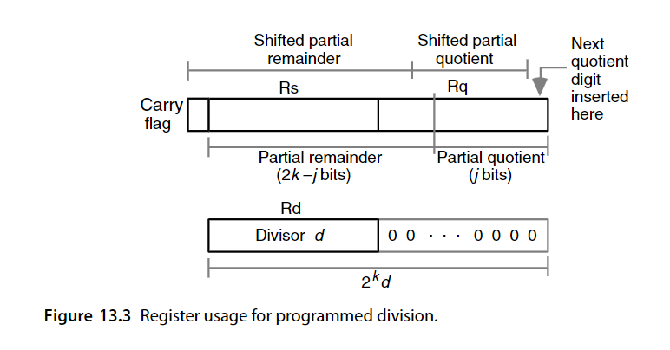
02 针对除法器的分析与思考
129位的余数商寄存器可以分为如下几个部分：
『Q4』为什么除数不需要移位操作了？
『Q5』这种除法器是如何工作的？
为什么能将余数和商拼接在一起？
『Q6』ALU为什么只需要64位？
为什么需要一位进位？

Slide 38
02 针对除法器的分析与思考
这里以(1101)2除以(0010)2为例进行除法运算：
a 0000 1101
b 0010 0000
<<a 0001 1010
b 0010 0000
0
<<a 0011 0100
b 0010 0000
a=a-b+1 0001 0101
11
10
10
<<a 0010 1010
b 0010 0000
a=a-b+1 0000 1011
10
1
<<a 0001 0110
b 0010 0000
四次移完，最后比b小，不再计算a-b+1

Slide 39
02 针对除法器的分析与思考
针对上述运算中，我们发现只需要进行64位的算术逻辑运算就可以计算出最后的值，至于进位实际上是为ALU中的加法提供的，和乘法器类似。
『Q7』上面介绍的都是无符号数的除法计算，那么有符号数如何计算呢？
实际上，对于有符号数我们只需要记住被除数和除数的符号然后进行类似无符号数的除法运算就行了。

Slide 40
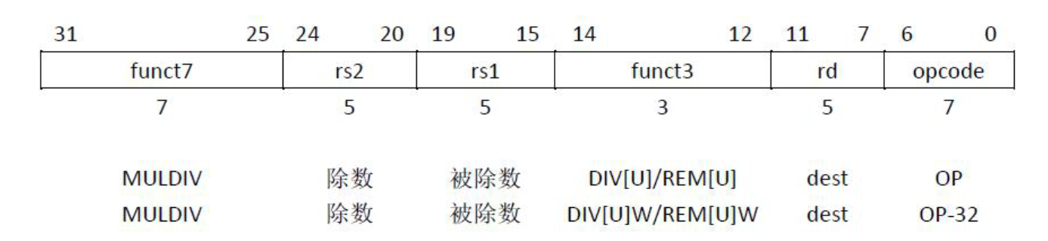
03 RISC-V除法指令
DIV 和 DIVU 指令分别执行有符号、无符号的 XLEN 位整数除以 XLEN 位整数除法操作。
REM、REMU 给出了相应除法的余数。
如果同时需要商和余数，建议的代码顺序为：DIV[U] rdq,rs1,rs2; REM[U] rdr,rs1,rs2（rdq 不能是 rs1 或者 rs2）。

Slide 41
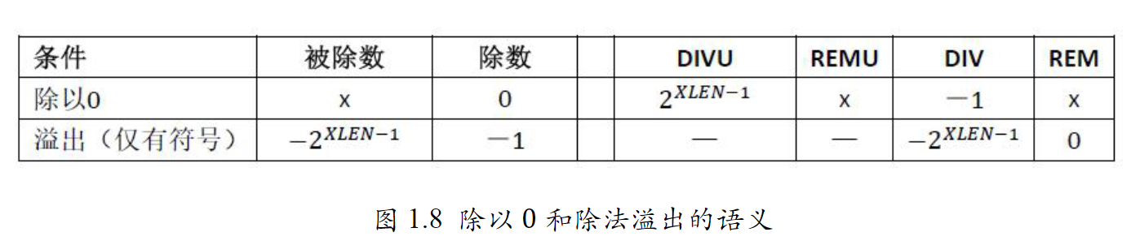
03 RISC-V除法指令
『Q8』对于溢出和0的检测仍然需要编译器来判断，编译器是如何判断的呢？
在RISC-V中，除以0，或者溢出都不会出现异常，发生这种情况时，商和余数都有固定的值，实际上编译器通过商和余数的值来判断是否溢出或者除以0.

Slide 42
Thanks

